Slide 1
«Мы вместе - это Россия»
Муниципальное бюджетное общеобразовательное учреждение
«Средняя общеобразовательная школа №3
имени подольского курсанта П. И. Ларина»
города Обнинска Калужской области
Конкурс лучших муниципальных практик и инициатив
социально-экономического развития на территориях присутствия
Госкорпорации «Росатом» в 2023 году

Slide 2
Цели и задачи проекта
Формирование мировоззрения подрастающего поколения МБОУ «СОШ №3 им. П.И. Ларина» и города Обнинска, основанного на неравнодушном отношении к окружающим людям, происходящим
событиям и понимании, что для решения значимых проблем
современного мира важна реальная деятельность, основанная на
чувстве долга и патриотизма, уважении к человеку, любви к
Родине.
- Создание условий для формирования и развития личности, обладающей качествами гражданина-патриота своей страны.
- Патриотическое воспитание подрастающего поколения;

Slide 3
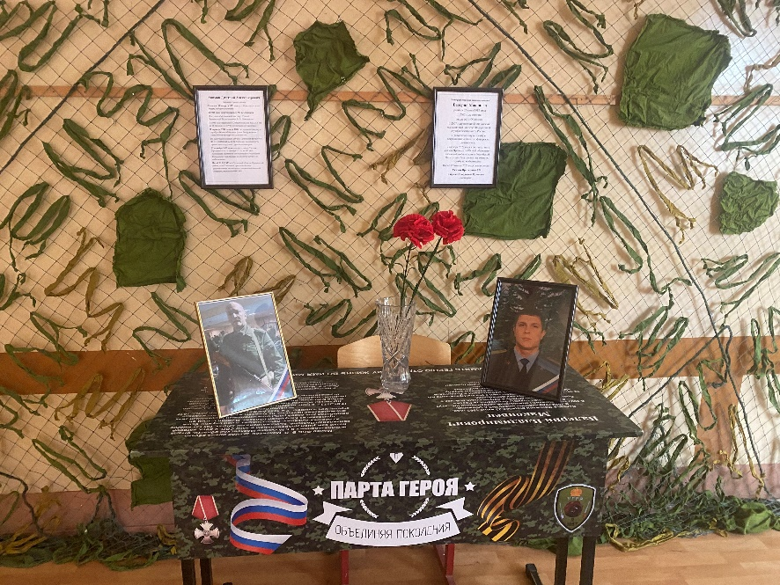
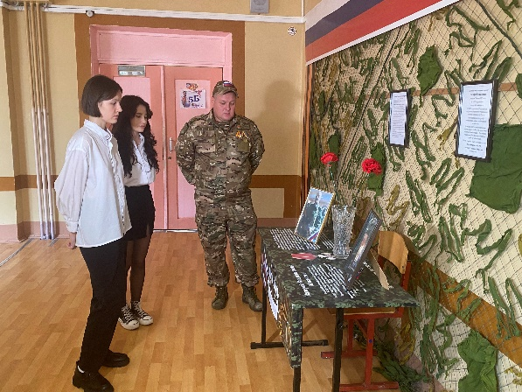
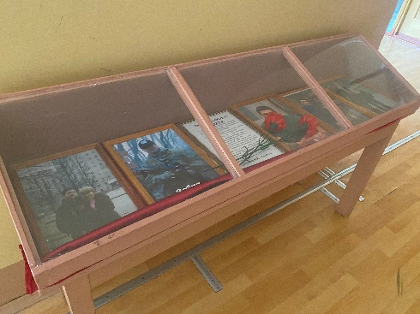
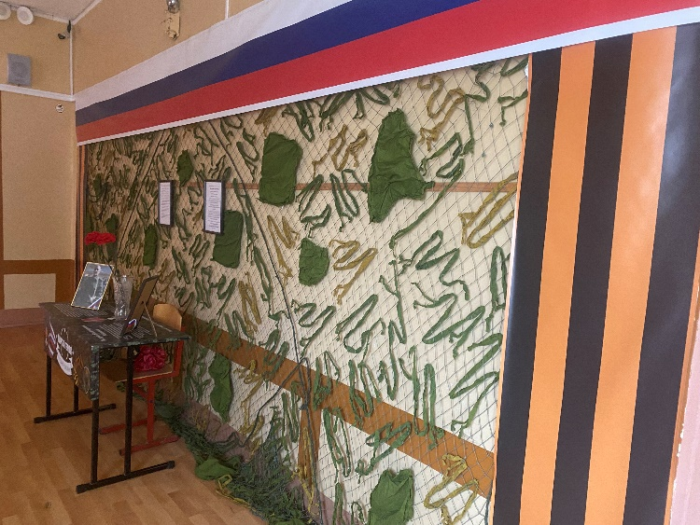
В ходе реализации проекта выполнено:
В 2022 году в школе открыта экспозиция,
посвященная участникам СВО, установлена
Парта Героя.
Создан волонтерский отряд им. П. И.Ларина
(ВОД «Волонтеры Победы», который является
активным участником Всероссийских акций,
Уроков Памяти, патриотических
мероприятий.
С февраля 2022 года ведется активная волонтерская
деятельность, направленная на поддержку бойцов СВО
и мирного населения ДНР и ЛНР.
Усилиями администрации, педагогов, учащихся
школы и их родителей , были собраны неоднократные
гуманитарные грузы: для военнослужащих,
находящихся в различных участках фронта СВО и детей из детских домов,
расположенных в г Зугрэс (ДНР/ЛНР).

Slide 4
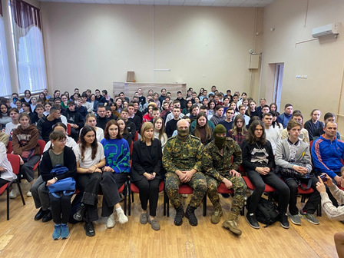
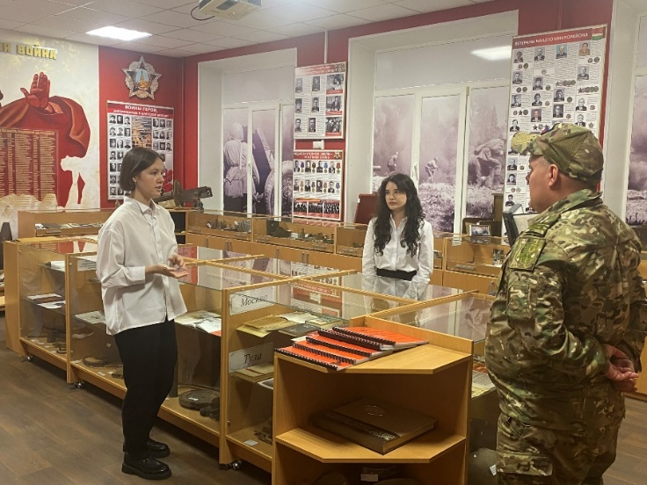
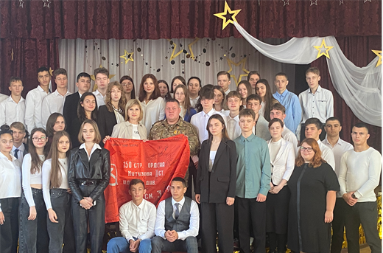
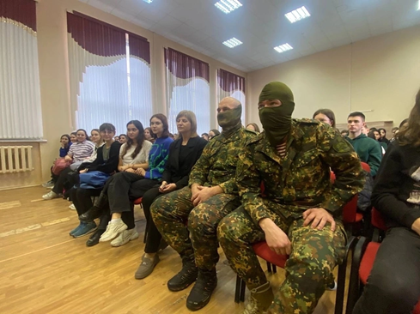

Slide 5
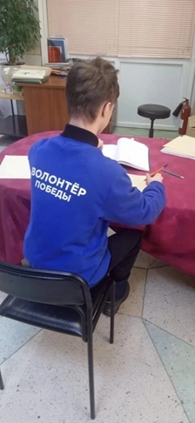
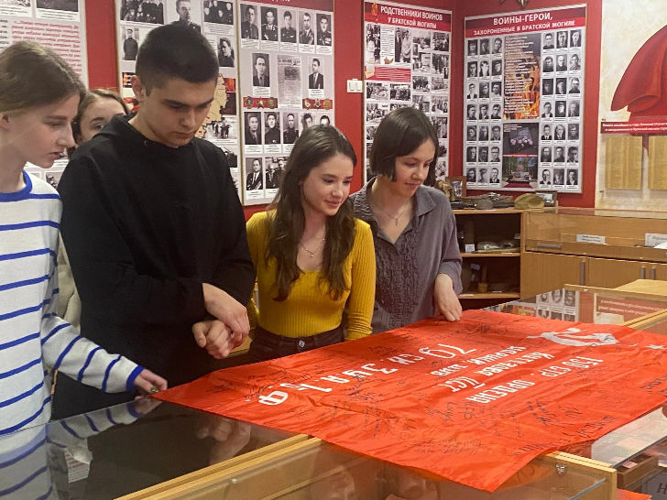
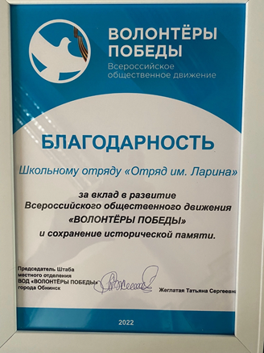
Сотрудничество с волонтерскими организациями, среди которых: «СВОих не бросаем!40rus» (руководители Болюкин Артем Сергеевич и Фатеева Виктория Сергеевна), Боевой братство десантников г. Малоярославец, Союз Ветеранов Запаса России г. Обнинск ( во главе с Ковалевым А.Б.), сотрудниками «Росатома» и «Калуга-Фарм», сотрудниками учебного центра ВУНЦ им. Осипенко
г. Обнинска, Волонтеры Победы/г. Обнинск и др.

Slide 6
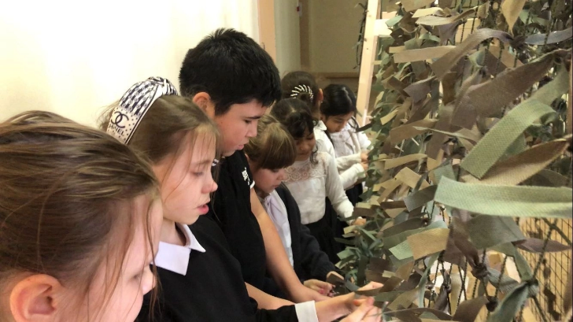
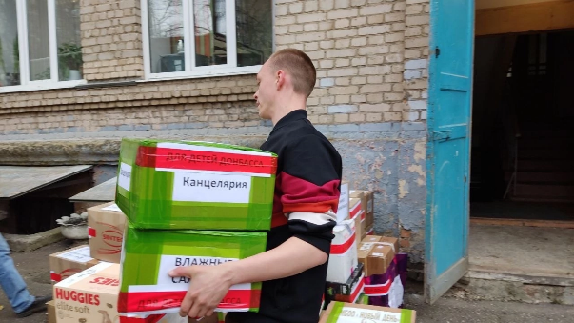
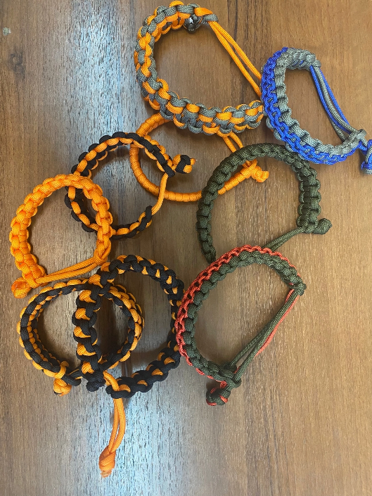
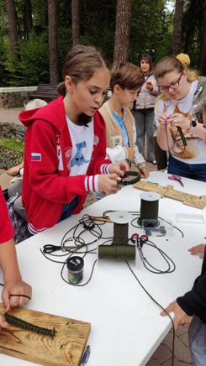
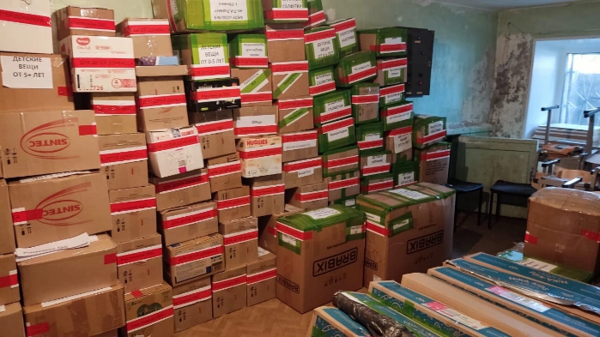
Учащиеся школы регулярно пишут письма на фронт.
На уроках Технологии шьют повязки «свой-чужой», косынки, бафы, в свободное время плетут тактические браслеты
Учителя школы помогают отшивать мешки для транспортировки сетей и косынки для военнослужащих СВО, плести маскировочные сети.

Slide 7
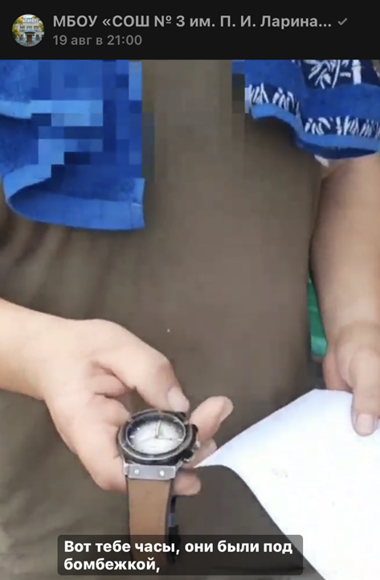
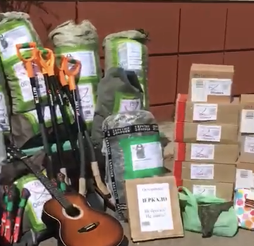
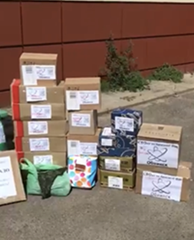
В августе 2023 года в числе
волонтеров, директор школы
Л. Н. Исаева стала участником
поездки в Белгород на «Солдатский
привал», куда были доставлены
письма детей, маскировочные
сети и гуманитарная помощь
Бойцам.

Slide 8
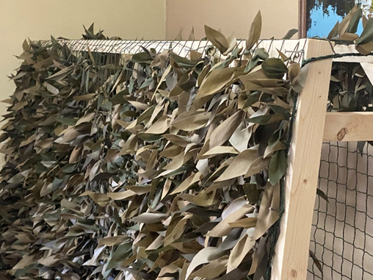
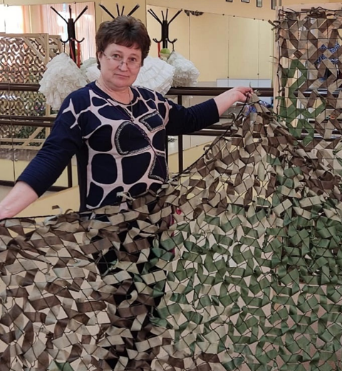
С апреля 2023 г на базе
школы открылся филиал «Народной мастерской» волонтерского движения
«СВОих не бросаем 40 rus» по плетению маскировочных сетей.
Здесь ученики и педагоги
своими руками изготавливают маскировочные сети

Slide 9
Перспективы развития
Дальнейшая реализация долгосрочной практики.
Активное развитие данного направления патриотического воспитания.
Присоединение новых участников и продвижение новых акций.
Воспитание патриотизма- на основе образа жизни людей, которые являются примером служения Родине.

Slide 10
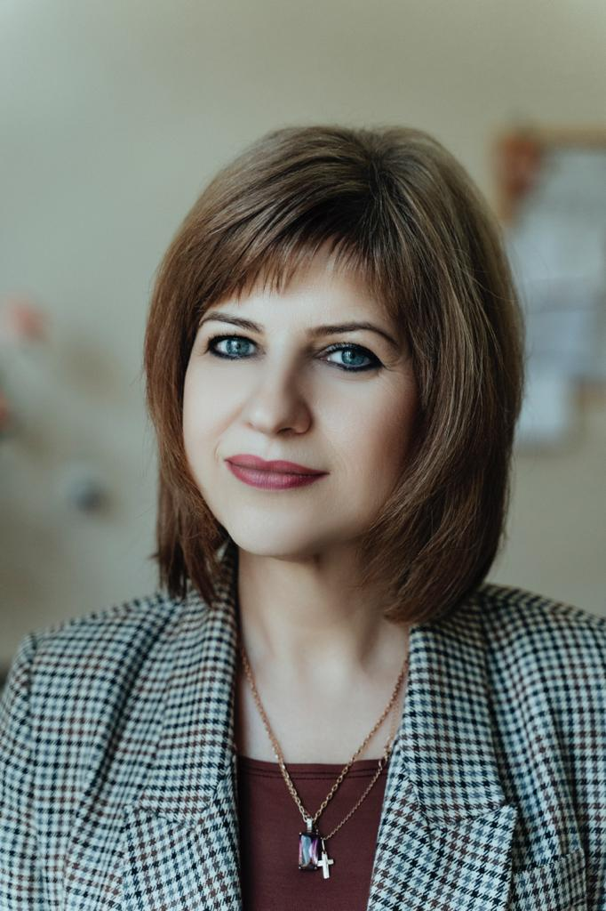
Фото Л.Н.
Координатор проекта
Директор МБОУ «СОШ №3 им П. И. Ларина»
Любовь Николаевна
ИСАЕВА

